Slide 1

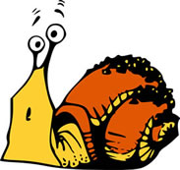
The wayback machine: Old school hacking
www.rfdslabs.com.br - computers, sex, human mind, music and more.
Júlio César Fort aka Rocco Siffredi <julio@rfdslabs.com.br>

Slide 2
Agenda
• Objetivos da apresentação – por que voltar no tempo?
• Wardialing: Dial-up hacking for fun and profit
• X.25 Hacking: Playing around with packet switched networks
• Dumpster diving (Trashing)
• Password guessing/cracking e engenharia social

Slide 3
Objetivos da apresentação
- Abordar da melhor forma possível tópicos pouco falados sobre hacking e segurança da informação.
- Satisfazer os mais nostálgicos com diversas histórias e técnicas old school.
- Também satisfazer hackers e administradores de sistemas com relatos de incidentes reais.
- Demonstrar que técnicas consideradas ultrapassadas ainda se aplicam nos dias atuais com pouca ou nenhuma modificação.
- Mostrar que ainda existem os mesmos elos fracos de 25 anos atrás.

Slide 4
Wardialing: Dial-up hacking
• O que é
• Breve histórico e sua importância no passado
• Questões legais
• Incidentes históricos famosos
• Equipamentos e programas utilizados
• Wardialing no Brasil
• Por que ainda representa perigo?
• Contramedidas

Slide 5
O que é wardialing
- Wardialing consiste em discar vários números a procura de modems e outros equipamentos telefônicos.
- A discagem pode ser em seqüência ou aleatória.
- Esta é uma das técnicas mais antigas para intrusões em sistemas computacionais.
- É considerada obsoleta desde a década de 1990.

Slide 6
Breve histórico e sua importância no passado
- Inicialmente usado para procurar por PABXs vulneráveis a senhas padrões.
- O fenômeno de phone scanning veio depois do filme “War Games”, de 1983.
- Foi a maior diversão dos hackers na década de 1980.
- O phreaking “hardcore” é uma das conseqüências diretas do wardialing.

Slide 7
Questões legais
- Em alguns estados nos EUA esta prática é crime e existem leis que a torna ilegal.
- Algumas centrais telefônicas mais avançadas podem detectar scanning.
- Wardialing não pode ser caracterizado como perturbação de sossego ou trote pois um número é discado uma única vez.
- Aparentemente não há nenhuma lei no Brasil que torne a prática ilegal.

Slide 8
Incidentes históricos famosos
- Catapulta para o defacement do site Yahoo! em 1996.
- Desligamento da comunicação do aeroporto de Worcester County e de mais de 600 residências ao redor em 1997.
- Acesso a um computador que cuida de linhas de alta tensão e do sistema de controle de incêndio de Oakland, Califórnia.
- Invasão de sistemas críticos da TimeWarner, uma das maiores empresas de tv a cabo dos EUA, em 1998.

Slide 9
Equipamentos e programas utilizados
- Um computador Athlon XP 1700+ com Windows XP.
(um 486 DX-2 com MS-DOS faria o mesmo trabalho)
- Uma linha telefônica comum.
- Um modem AgerePCI Softmodem, da Lucent e US Robotics Courier V.Everything 56k externo.
- ToneLoc, por Minor Threat & Mucho Maas (para a varredura).
- Hyperterminal, da Microsoft e Telemate, da Wind River Software (para terminal de conexão com os modems remotos).

Slide 10
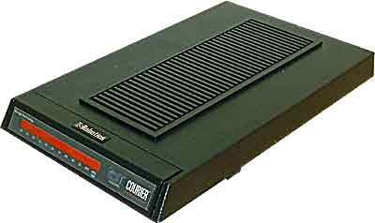
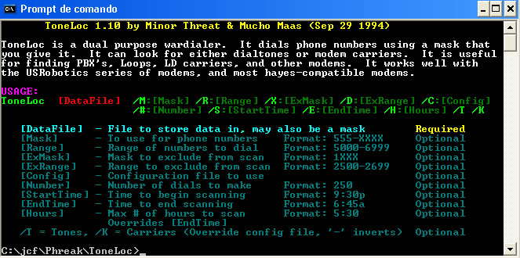
Sugestões para equipamentos e programas
• Equipamentos
- US Robotics Courier V.Everything externo.
- ZyXEL 1496E+ (sugestão de Peter Shipley e Simson Garfinkel).
- Qualquer modem externo de boa qualidade.
- Uma linha telefônica com pouco ruído.
• Programas
- ToneLoc.
- THC-SCAN, por van Hauser.
- iWar, por DaBeave (UNIX).
- PhoneSweep, da SandStorm.

Slide 11
Informações básicas sobre o ToneLoc
- Uma das características do ToneLoc é discar sequencial, inversa ou aleatoriamente.
- É possível discar 10.000 números por sessão, tempo máximo para a varredura, números “blacklisted”, etc.
- Pode ser usado para encontrar modems e linhas de teste, além de quebrar PABXs, caixas de voice mail e sistemas de calling card.

Slide 12
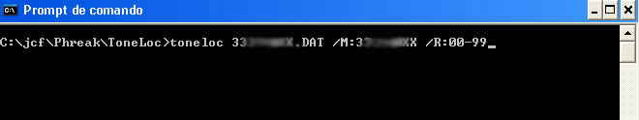
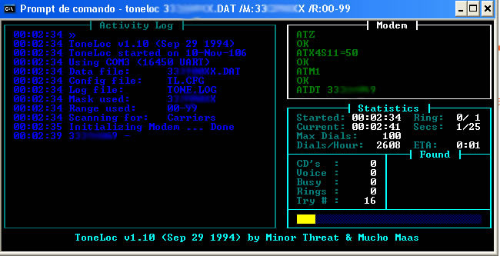
ToneLoc em ação!

Slide 13
Wardialing no Brasil
• O que foi feito?
- Troca do serviço telefônico para o plano de 240 minutos + ligações grátis na madrugada.
- Durante algumas poucas semanas foram mapeados números 0800 e locais com modems em potencial.
- A varredura de números 0800 era feita a qualquer hora do dia; o scanning de números comuns, durante a madrugada.
- O timeout para 0800 era de 40 segundos enquanto o para números comuns era de 20 segundos.

Slide 14
Wardialing no Brasil
• Alguns resultados obtidos:
- Prompts de login.
- Roteadores e sessões PPP.
- Faxes e outros equipamentos telefônicos.
- Até mesmo BBSes!
NENHUMA TÉCNICA INTRUSIVA FOI APLICADA CONTRA OS SISTEMAS DURANTE OS TESTES!

Slide 15
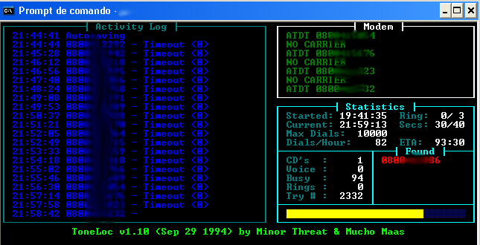
Wardialing no Brasil
- ToneLoc com modem encontrado

Slide 16
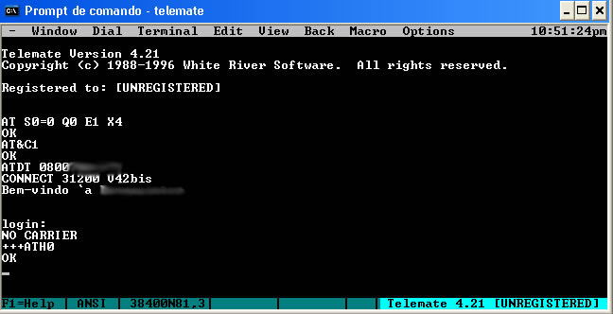
Wardialing no Brasil
- Exemplo de prompt de login encontrado

Slide 17
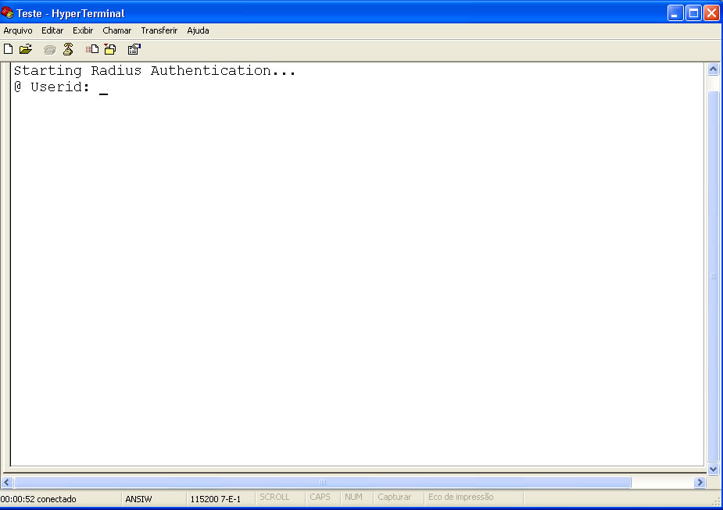
Wardialing no Brasil
- Exemplo de roteador encontrado

Slide 18
Por que ainda representa perigo?
Em muitas vezes é possível encontrar:
• Prompts “telnet-like” • Roteadores mal-configurados
• Switches telefônicos • Faxes, PABXs e modems ISDN
• Servidores dial-up • Computadores de rede interna
com senhas fracas sem acesso à Internet
• Caixas de correio de • Números internos confidenciais
voz

Slide 19
Contramedidas
- Não permitir que telefones externos consigam discar para o modem.
(Existem “firewalls” de telefone, como o Phonewall da Sentry Telecom Systems)
- Implementar esquemas de “dial-back”.
- Retire banners ou use o banner mais misterioso possível.
- Caso seja realmente necessário deixar o modem aberto, certifique-se de que suas senhas são fortes.

Slide 20
X.25 Hacking: Playing around with PSNs
• O que são redes X.25
• Informações básicas sobre X.25
• Nomes de algumas redes comerciais e privadas
• Como acessá-las
• Incidentes históricos famosos
• Equipamentos e programas utilizados
• Hacking de X.25
• Por que ainda representa perigo?
• Contramedidas

Slide 21
O que são redes X.25
- Criado em 1964, o protocolo X.25 define redes do tipo comutadas por pacote (packet switched). Os protocolos são padronizados pela ITU.
- Semelhante ao modelo usado em redes telefônicas comutadas (PSTN).
- Foi a primeira rede de computadores a ter escala global; perdeu popularidade com a chegada da Internet.
- Por interligar vários países, ainda vem sendo usada por muitas empresas multinacionais e governos.

Slide 22
Informações básicas sobre X.25
• Como funciona?
- O terminal do usuário é chamado DTE (Data Terminal Equipment), e o nó de rede DCE (Data Circuit-terminating Equipment)
- O protocolo é connection-oriented, o que garante que os pacotes são transmitidos em ordem.
- Cada assinante tem um NUA (Network User Address, equivalente ao IP na Internet) único com um ou mais canais lógicos.
- O NUI (Network User Identifier) é equivalente ao par usuário/senha das conexões PPP.
- O pagamento é feito em cima da quantidade de dados trafegados. É possível realizar chamadas a cobrar caso essa opção esteja habilitada.

Slide 23
Informações básicas sobre X.25
• Endereçamento
- Segue o padrão X.121 da ITU. Este padrão é bastante parecido com números telefônicos comuns.
- O endereço pode ter o tamanho máximo de 14 dígitos, sendo os 3 primeiros o código do país (Data Country Code) e 1 da rede.
- É possível realizar sub-endereçamento local (geralmente os últimos dois dígitos são reservados para essas sub-redes.)

Slide 24
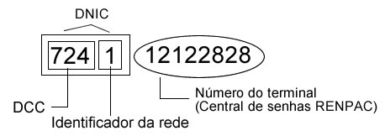
Informações básicas sobre X.25
• Endereçamento X.25
- DCC = Data Country Code.
- Identificador da rede = Número que identifica as PSNs no Brasil (neste caso a RENPAC).
- DNIC = DCC + identificador da rede.
- Número nacional (NN) = Identificador da rede + número do terminal.
- 12122828 = 21 é o DDD do Rio de Janeiro.

Slide 25
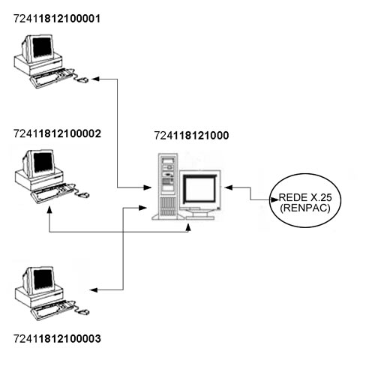
Informações básicas sobre X.25
• Subnetting
- Os dígitos restantes do endereço podem ser atribuídos a computadores de uma sub-rede.

Slide 26
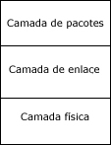
Informações básicas sobre X.25
• Camadas de rede
        Modelo de recomendação X.25 da CCITT (ITU)

Slide 27
Informações básicas sobre X.25
• Link level
- Link Access Protocol, Balanced (LAPB): É o formato mais usado. Baseado no padrão HDLC da ISO.
- A camada de enlace trata dos frames que trafegam na rede.
- Existem outros três padrões para uso com ISDN e LAN que não serão descritos nesta apresentação.

Slide 28
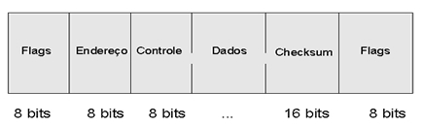
Informações básicas sobre X.25
• Link Access Protocol, Balanced (LAPB) frames:
- Flags: Indica o início ou fim de um frame.
- Endereço: Contém o endereço do DTE ou DCE remoto.
- Controle: Contém números de seqüência e outras informações para o controle de fluxo dos dados.
- Checksum: Cálculo para checagem da integridade dos dados que indica se eles foram corrompidos ou não.

Slide 29
Informações básicas sobre X.25
• Tipos de frames X.25
- Information: Este frame contém, como o próprio nome diz, as informações que estão sendo trafegadas.
- Supervisory: Usado para confirmações e sinalização.
    - RECEIVE READY: Diz que está pronto para receber e indica o próximo número de seqüência esperado.
    - REJECTED: Avisa que o pacote foi descartado devido um erro.
    - RECEIVE NOT READY (RNR): Informa que não está pronto para receber.
- Unnumbered: Usado para controle, pedido de desconexão, etc.

Slide 30
Informações básicas sobre X.25
• Packet level
- Switched Virtual Circuit (SVC): Circuito lógico entre dois DTEs. É o tipo de comunicação mais usado em redes X.25. Também conhecido como Virtual Circuit (VC).
- Permanent Virtual Circuit (PVC): Circuito lógico permanente entre dois DTEs. É permanente porque não precisa de sinalização para indicar início ou término de uma conexão.
- Datagrams (DG): São pacotes de dados mais simples e não precisa de uma conexão estabelecida. Não há garantia quanto à ordem dos pacotes recebidos.

Slide 31
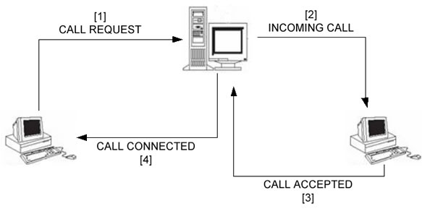
Informações básicas sobre X.25
• Sinalização de início de chamada

Slide 32
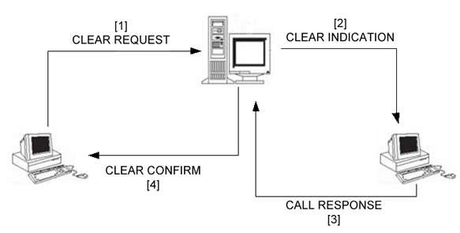
Informações básicas sobre X.25
• Sinalização de fim de chamada

Slide 33
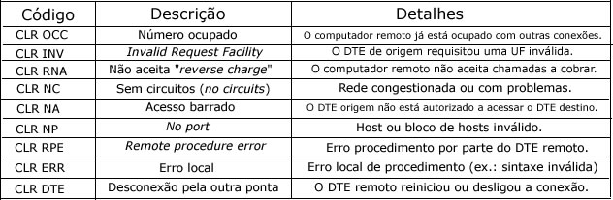
Informações básicas sobre X.25
Mensagens do PAD

Slide 34
Informações básicas sobre X.25
• Outras informações
- A velocidade máxima de transmissão em X.25 é 64kbps.
- O tamanho máximo de frames X.25 são de 128 bytes.
- Ao realizar chamadas a computadores estrangeiros deve-se usar o “0” (ou “9” em algumas redes) antes do NUA.
- User facilities: A maioria das redes permitem chamadas a cobrar, mnemônicos, etc.

Slide 35
Nomes de algumas redes comerciais e privadas
• No mundo
- Sprintnet, Tymnet (EUA)
- Datapac (Canadá), Austpac (Austrália)
- Itapac (Itália), Iberpac (Espanha), Telepac (Portugal), DATEX-P (Alemanha).
- Urupac (Uruguai), Arpac (Argentina), Chilepac (Chile), Perunet (Peru).
- Isranet (Israel), Pacnet (Nova Zelândia), Rosnet (Rússia).
- InmarSAT (internacional).
• No Brasil
- Rede Nacional de Pacotes (RENPAC), da Embratel.
- TC PAC, da Telemar.
- TRANSPAC, da Brasil Telecom.
- RIOPAC, MINASPAC, PACPAR, etc.

Slide 36
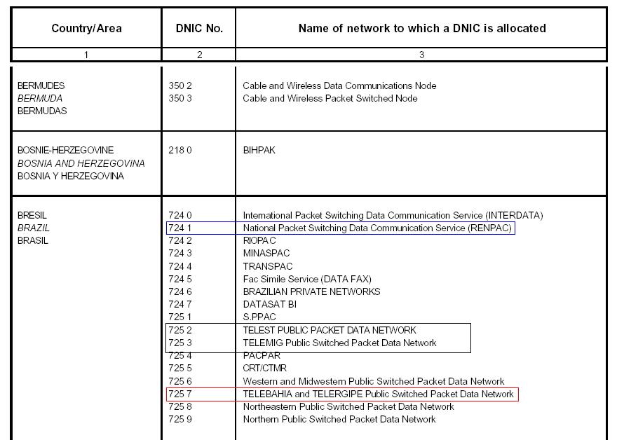
Nomes de algumas redes comerciais e privadas

Slide 37
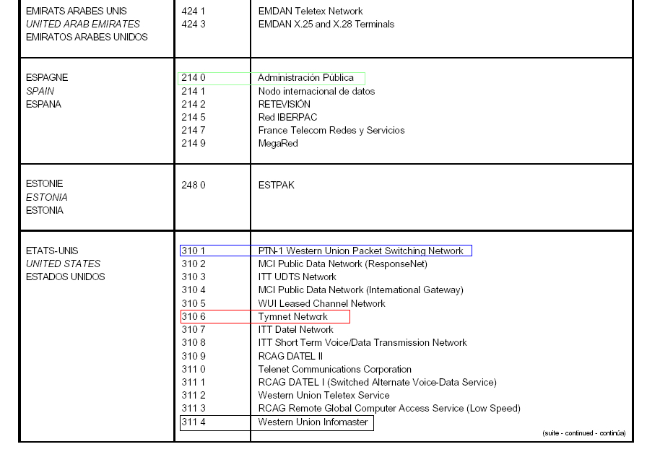
Nomes de algumas redes comerciais e privadas

Slide 38
Como acessá-las
• Acesso dedicado
- Conexão direta ao PAD X.25.
- Sempre identificado através de um NUI.
• Acesso discado
- Acesso dial-up ao PAD padrão X.28.
- Pode ser identificado com NUI ou não.
Número nacional público dial-up RENPAC: 07878240.

Slide 39
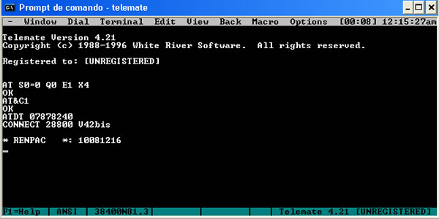
Como acessá-las

Slide 40
Incidentes históricos famosos
- Intrusão a sistemas militares, universidades e centros de pesquisa através da DATEX-P e Tymnet pelos “KGB hackers”, filiados ao Chaos Computer Club.
- Roubo de milhares de números de cartão de crédito do CitiSaudi por Force e Parmaster em 1989.
- Invasão do computador Dockmaster, da NSA, pelos “KGB hackers” e anos depois pelo MOD.
- Desvio de US$ 10 milhões do Citibank por hackers russos em 1994 (caso Vladmir Levin).
- Em 1995 Embrapa e UNICAMP tem seus sistemas comprometidos através da RENPAC.

Slide 41
Equipamentos e programas utilizados
- Um computador Athlon XP 1700+ com Windows XP.
(um 486 DX-2 com MS-DOS faria o mesmo trabalho)
- Uma linha telefônica comum.
- Um modem AgerePCI Softmodem, da Lucent e US Robotics Courier V.Everything 56k externo.
- Telemate, da Wind River Software (para terminal de conexão com os PADs X.28).

Slide 42
Hacking de X.25
- O método mais comum para hacking de X.25 é fazendo scanning para procurar por hosts ativos.
- Geralmente encontram-se prompts de login; por isso ataques a senhas (ex.: força-bruta) são praticamente mandatórios.
- Engenharia social e outras técnicas são de bastante valia.
- Como não há o conceito de portas do TCP/IP (Internet), o mesmo esquema de exploração remota teoricamente não funcionará.

Slide 43
Hacking de X.25 - Ferramentas
• Scanners
- ADMx25, por antilove.
- DEFCON, por Force/The Realm BBS.
- Vudu, por Marco “raptor” Ivaldi.
- dscan, por DaBeave e jfalcon (para Datapac e Sprintnet).
- rfdslabs-renpacscanner script, por rfdslabs.com.br.
• Password crackers
- LoginHacker, do THC.
- x25bru.c, por inode.
        … ou faça você mesmo!

Slide 44
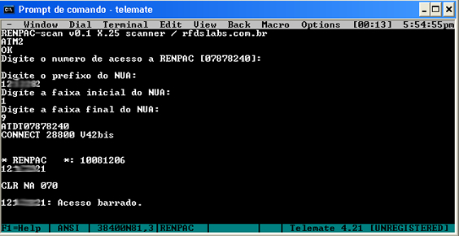
Hacking de X.25
Exemplo do scanner RENPAC:
* Link do scanner: http://www.rfdslabs.com.br/dados/srcs/rfdslabs-renpacscanner.txt

Slide 45
Usuários de X.25 no Brasil
• Grandes instituições financeiras • Empresas de telefonia
• Instituições de crédito • Órgãos do governo
• Centros de pesquisa • Algumas universidades

Slide 46
Por que ainda representa perigo?
- Pelo fato de as redes X.25 não serem mais tão populares a segurança é, em muitos casos, negligenciada.
- Alguns elementos críticos de infra-estrutura são coordenados por X.25 (em especial operadoras de telecomunicações).
- A maioria dos atacantes de X.25 não são meros script-kiddies.

Slide 47
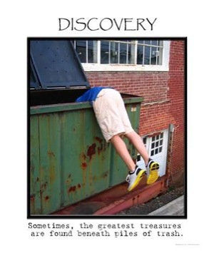
Dumpster diving (Trashing)
- Dumpster diving (ou trashing) é a arte de
vasculhar lixeiras em busca de informações
que possam ser úteis para um atacante.
- Constantemente são encontrados manuais,
diversos documentos internos confidenciais,
equipamentos eletrônicos, etc.
- Apesar de esquecida ainda vem sendo
praticada por hackers e exploradores urbanos.
- “Às vezes os maiores tesouros são achados
em pilhas de lixo.”

Slide 48
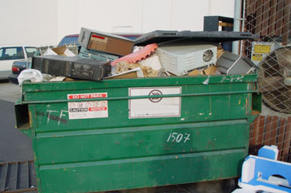
Incidentes históricos famosos
- Muitas invasões na década de 1980 só
foram possíveis através de dumpster diving.
- Como exemplo pode-se citar a captura
de senhas do Bank of Tokyo de Nova York
por freqüentadores do 2600 meeting.
- Em 2006 Adrian Lamo demonstra
para o programa The Screensavers,
da G4TV, que trashing ainda é efetivo
ao conseguir manuais, etc., de uma
empresa de telecomunicações.

Slide 49
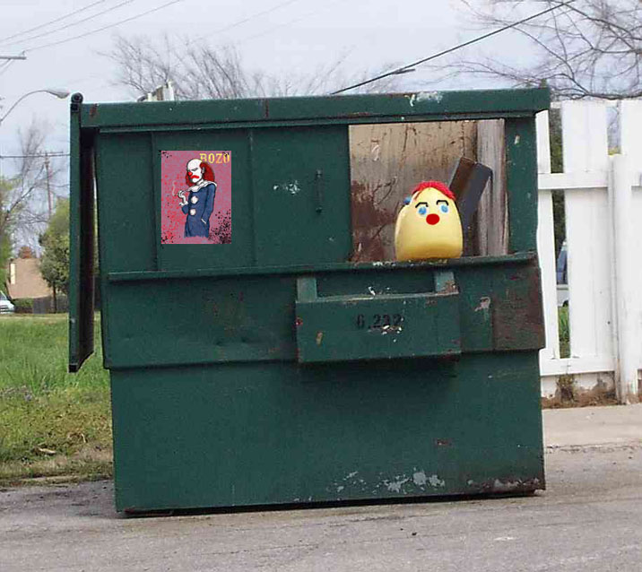
Contramedidas
- É recomendável ter em sua empresa máquinas
paper shredders.
- Sempre destrua documentos importantes
antes de jogá-los na lixeira.
- Tenha muito cuidado ao deixar papéis
com informações relevantes em cima
de mesas, escrivaninhas, etc.

Slide 50
Password guessing/cracking e engenharia social
• O que são e porque acontecem
• Password guessing/cracking
  • Incidentes históricos famosos
  • Panorama atual (old tricks for a new dog)
  • Contramedidas
• Engenharia social e incidentes históricos famosos

Slide 51
O que são e porque acontecem
- Podem ser considerados um dos maiores problemas de segurança da informação de todos os tempos.
- Em muitas situações é mais fácil atacar o elo mais fraco da corrente (o usuário).
- Embora seja um ataque não muito elegante, é, de certa forma, eficaz.
- Estima-se que 40% dos usuários escolhem senhas fracas ou, freqüentemente, inexistentes.
- Diversos produtos vêm com contas padrões que não são excluídas ou não têm suas senhas trocadas.

Slide 52
Incidentes históricos famosos
- Invasão de dezenas de servidores militares e centros de pesquisa norte-americanos pelos “KGB hackers”.
- Um dos métodos de propagação do Morris worm era através de tentativa de senhas comuns no serviço rsh.
- Acesso ao programa Deszip pelos hackers do The Realm e 8lgm.
- Defacement do famoso site Slashdot.org em 2000.
- Hacking de caixas-eletrônicos (ATMs) da Tranax e outros fabricantes em 2006.

Slide 53
Panorama atual (old tricks for a new dog)
- A maioria dos sistemas computacionais possui autenticação baseada em usuário/senha.
- Ataques de dicionário ainda são bastante populares.
- Existem diversos programas e dicionários, também em português, circulando entre script-kiddies.
- A nova moda são os ataques de força bruta e “timing attack” a servidores ssh.
- Segundo o CERT.BR 44% dos incidentes de scanning são varreduras por servidores ssh.
- Diversos sistemas (principalmente de universidades) têm sido comprometidos através de ssh brute-force.

Slide 54
Contramedidas
• Password guessing/cracking
  - Ter uma política de senhas bastante rígida.
• Para ataques de força bruta ao ssh
  - Filtrar o endereço de origem.
  - Permitir acesso somente por chaves criptográficas.
  - Limitar o número de tentativas de login.
  - Usar o pacote knockd ou similares.

Slide 55
Engenharia social e incidentes históricos famosos
- Nada mais é que o velho conto do vigário, vulgo 171.
- Fundamental em grande parte dos hacks de Kevin Mitnick, Kevin Poulsen, Agent Steal e vários outros.
- Ponto-chave da ação de scammers e outros criminosos, virtuais ou reais (vide Frank Abgnale Jr.)
- Provavelmente será uma das vertentes futuras do hacking (gettin’ back to the roots).

Slide 56
Bing? Bong! Huhu! – Fancyness time
free(VUGO);
*** glibc detected *** double free or corruption (!prev): 0x09e31337 ***
Segmentation fault (core dumped)
-- don’t take it personal, I’m just kidding ;)
u4ea will save my soul.

Slide 57
Referências
• Wardialing
- An Analysis of Dial-Up Modems and Vulnerabilities, por Peter Shipley e Simson Garfinkel (http://www.dis.org/filez/Wardial_ShipleyGarfinkel.pdf)
- ToneLoc v1.1 User Manual, por Minor Threat e Mucho Maas (TL110.ZIP)
• X.25
- I Network X.25: Comprensione della struttura di rete, tecniche di attacco ed identificazione delle intrusioni, por Raoul Chiesa e Marco Ivaldi (http://www.blackhats.it/papers/x25.pdf)
- X.25 (in)Security in year 2005, por Raoul Chiesa @ Hack In The Box 2005
- Rad Data Communications (http://www2.rad.com/networks/1996/x25/x25.htm)
- Austpac X.25 Network Guide, por Esko (http://esko.bur.st/lodestar/articles/ls_ausng.txt)
- The Neophyte’s Guide To Hacking, por Deicide (http://www.textfiles.com/hacking/guidehak.txt)
- TCSB:ItaPac, a Brief Introduction, por Blade Runner (http://www.textfiles.com/hacking/tcsb.03)
- TCSB: An Introduction to PSNs Part I, por Blade Runner (http://www.textfiles.com/hacking/tcsb.05)
- Redes X.25 e Frame Relay, por André Moreira (http://www.dei.isep.ipp.pt/~andre/documentos/x25.html)
• Dumpster diving
- The Screensavers (http://www.g4tv.com/screensavers/episodes/2099/Adrian_Lamo_TiVo_Hacks_Xbox_Mods.html)
- Dumpster Diving: One mans trash..., por Grifter (http://web.textfiles.com/hacking/dumpster_diving.txt)
• Password guessing/cracking
- Sugestões para defesa contra ataques de força bruta para SSH, por Nelson Murilo (http://www.cert.br/docs/whitepapers/defesa-forca-bruta-ssh)

Slide 58
Para saber mais
• Livros
- Underground: Tales of hacking, madness and obsession in the electronic frontier (Suelette Dreyfus)
- The Cuckoo’s Egg: Tracking a Spy Through the Maze of Computer Espionage (Clifford Stoll)
- The Watchman: The Twisted Life and Crimes of Serial Hacker Kevin Poulsen (Jonathan Littman)
- The Fugitive Game: Online With Kevin Mitnick (Jonathan Littman)
- Masters of Deception: The Gang That Ruled Cyberspace (Joshua Quittner e Michelle Slatala)
- The Hacker Crackdown (Bruce Sterling)
• Filmes e documentários
- 23: Nothing is as it seems
- Hackers
- War Games
- Operation Takedown
- Freedom Downtime
- Unauthorized Access
- Hackers: Outlaws and Angels
- New York City Hackers
- In The Realm Of The Hackers

Slide 59
Agradecimentos
• Sinceros agradecimentos vão para:
- Papai, mamãe e Xuxa.
- Membros do rfdslabs, gotfault.net e brunna (gostosa!) e Rise Security.
- Todos os amigos de Recife, São Paulo, los muchachos en Mexico e mundo afora.
- Rodrigo Rubira Branco (BSDaemon) e equipe H2HC.
- Staff da The Bug! Magazine.
- Raoul Chiesa for his great document and presentation on X.25 security.
• Special thanks goes to the vintage freaks below (in no particular order):
- muzgo, the VMS freak.
- Shadow of Destiny (clockwork droogie).
- Strauss (caboludo! :*)
- tbob (huhu! do you wanna make tea at the BBC?).
- Mark Abene aka Phiber Optik (shall we drink Pitú?).

Slide 60
PERGUNTAS?

